Slide 1
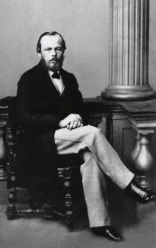
Презентация по истории на тему «Литература. Писатель Фёдор Михайлович Достоевский»

Slide 2
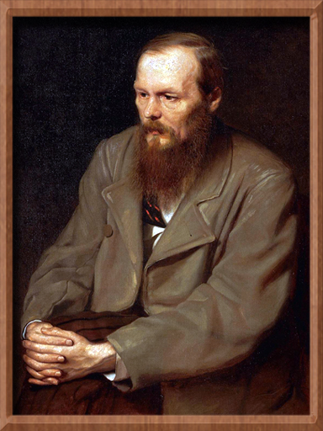
Достоевский Федор Михайлович
Великий русский писатель
и мыслитель.
Годы жизни:
30.10.1821-28.01.1881
Родился в Москве.
Подпись:

Slide 3
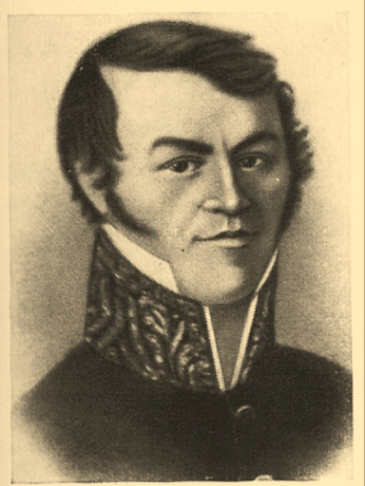
Семья
Отец
Михаил Андреевич - врач московской больницы для бедных, потомственный дворянин. В 1831 приобрел село Даровое Тульской губернии, в 1833 соседнюю деревню Чермошню.
По воспитанию детей, отец был человеком независимым, образованным, заботливым семьянином, но обладал характером вспыльчивым и подозрительным.
После смерти жены в 1837 вышел в отставку, поселился в Даровом. По документам, умер от апоплексического удара, но по воспоминаниям родственников, был убит своими крестьянами.

Slide 4
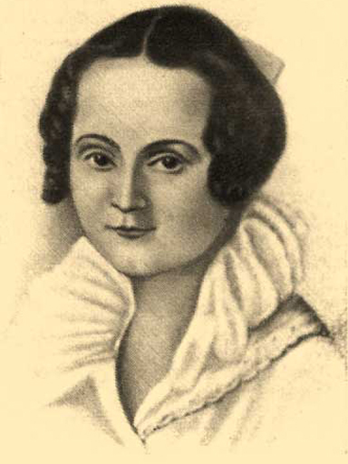
Семья
Мать
Мария Фёдоровна (урожденная Нечаева). Была, по воспоминаниям детей, прекрасной и доброй женщиной. Умерла от чахотки в 1815.
В семье Достоевских было еще шестеро детей: Михаил, Варвара, Андрей, Вера, Николай, Александр.

Slide 5
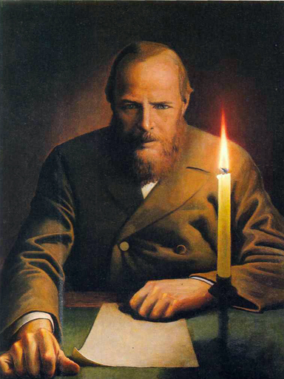
Жизнь писателя
В 1833 Достоевский был отдан с братом Михаилом в полупансион Драшусова. С осени 1834 по весну 1837 Достоевский посещал частный пансион Чермака. Учитель русского языка Билевич сыграл определенную роль в духовном развитии Достоевского. Воспоминания о пансионе послужили материалом для многих произведений писателя.

Slide 6
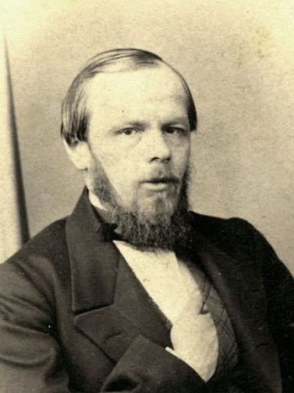
Жизнь писателя
1837 год стал важной датой для Достоевского. Это год смерти его матери, год смерти Пушкина, творчеством которого он зачитывался с детства, год переезда в Петербург и поступления в Главное инженерное училище, благодаря чему он получил не только качественное инженерное образование, но и возможность продолжения культурного развития.

Slide 7
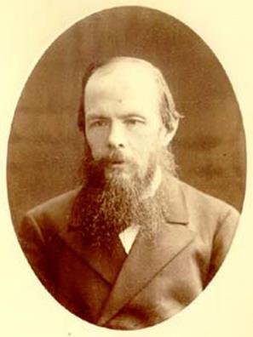
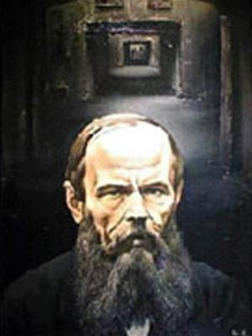
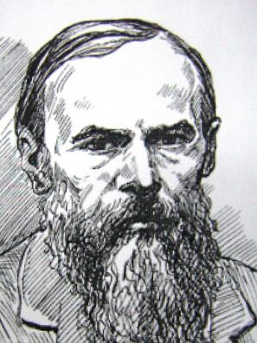
Жизнь писателя
В 1839 году он получил известие об убийстве отца крепостными крестьянами.
Тогда же состоялось его знакомство с Шидловским, чья религиозно-романтическая настроенность увлекла Достоевского.

Slide 8
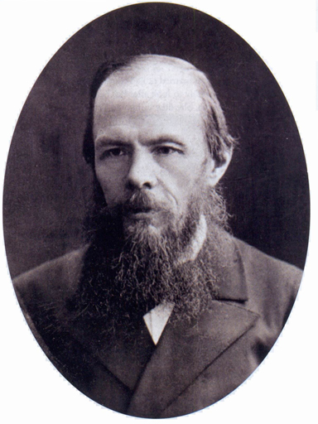
Политические взгляды
При жизни Достоевского в культурных слоях общества противоборствовали по крайней мере два политических течения –славянофильство и западничество. У Достоевского же была своя идея – «почвенничество». С течением времени взгляды Достоевского развивались, и в период своего третьего пребывания за границей он окончательно стал убеждённым монархистом.

Slide 9
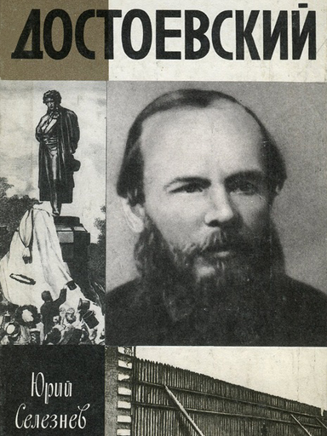
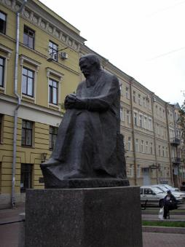
Творчество
Творчество Достоевского оказало большое влияние на русскую и мировую культуру. Литературное наследие писателя по-разному оценивается как на родине, так и за рубежом.

Slide 10
Афоризмы
Красота спасет мир.
Жизнь задыхается без цели.
Деньги - это чеканная свобода.
Веселость человека - это выдающаяся черта человека.
Бедность - не порок.

